Slide 1

UNIVERSIDAD NACIONAL AUTÓNOMA DE MÉXICO
FACULTAD DE INGENIERÍA
Oferta Educativa
Ciudad de México 2.0
Sistema inteligente de consulta de licenciaturas mediante
procesamiento de lenguaje natural y búsqueda semántica
Asignatura: Inteligencia Artificial
Profesor: Dr. en C. José Fidel Urquiza Yllescas
Alumno: Victor Yotecatl González Jiménez
Inicio
10:08

Slide 2
ÍNDICE
Antecedentes de Oferta Educativa Ciudad de México 2.0………………………………………………………………………………3
Justificación del proyecto y objetivos………………………………………………………………………………………….....................5
Arquitectura general de Oferta Educativa CDMX 2.0………………………………………………………………………………………7
Fuentes de información…………………………………………………………………………………………………………………………………..8
Extracción de información.....................................................................................................................................9
Limpieza y normalización……………………………………………………………………………………………………………………………….10
Resultados del procesamiento………………………………………………………………………………………………………………………..11
Diseño de la base de datos……………………………………………………………………………………….........................................12
Modelo Entidad Relación………………………………………………………………………………………………………..13
Modelo Relacional…………………………………………………………………………………………………………………14
Arquitectura general y procesamiento de una consulta…………………………………………………………………………………15
Primera etapa (Proceso de normalización de consulta)……………………………………………………………………………….....16
Segunda etapa (Entrenamiento, TF – IDF, Regresión logística, Softmax )………………………………………………………..17
Tercera etapa(Interpretación estructurada, Contexto, Selección del procedimiento)………………………………………22
Cuarta etapa (MiniLM, Similitud del coseno)…………………………………………………………………………………………………26
Quinta etapa(Recuperación, organización y generador de respuesta)…………………………………………………………..29
Evaluación y resultados…………………………………………………………………………………………………………………………………31
Conclusiones…………………………………………………………………………………………………………………………………………………..32
Fuentes de información…………………………………………………………………………………………………………………………….......33
Inicio
10:08

Slide 3
Antecedentes de Oferta Educativa Ciudad de México 2.0
1. Oferta educativa dispersa en varias fuentes de información.
2. El proyecto retoma como antecedente Oferta Educativa Ciudad de México, desarrollado por el Dr. en C. José Fidel Urquiza Yllescas.
3. Una nueva versión que incorpora inteligencia artificial
4. La primera implementación se concentra en licenciaturas de la Ciudad de México.
Inicio
10:08

Slide 4
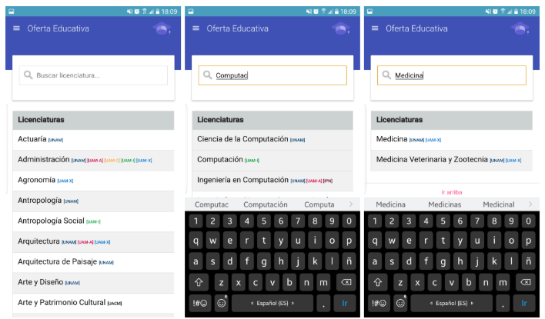
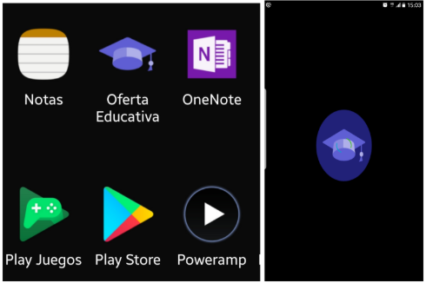
Antecedentes de Oferta Educativa Ciudad de México 2.0
Inicio
10:08

Slide 5
Justificación del proyecto
La integración de inteligencia artificial y bases de datos permite:
1. Facilitar las consultas mediante preguntas en español.
2. Relacionar intereses académicos con programas registrados.
3. Recuperar información estructurada y verificable.
4. Aplicar filtros por institución, programa y modalidad.
5. Mantener el contexto durante una conversación.
Inicio
10:08

Slide 6
Objetivos del proyecto
Construir una base de datos estructurada con registros oficiales de licenciaturas de la Ciudad de México.
Implementar la comprensión de consultas mediante lenguaje natural, identificando intenciones y datos relevantes.
Recuperar información pertinente y generar respuestas conversacionales fundamentadas y trazables.
Mantener el contexto conversacional, resolver ambigüedades y reconocer consultas sin información disponible.
Evaluar y documentar la exactitud, pertinencia, coherencia, limitaciones y posibles mejoras del prototipo.
Inicio
10:08

Slide 7
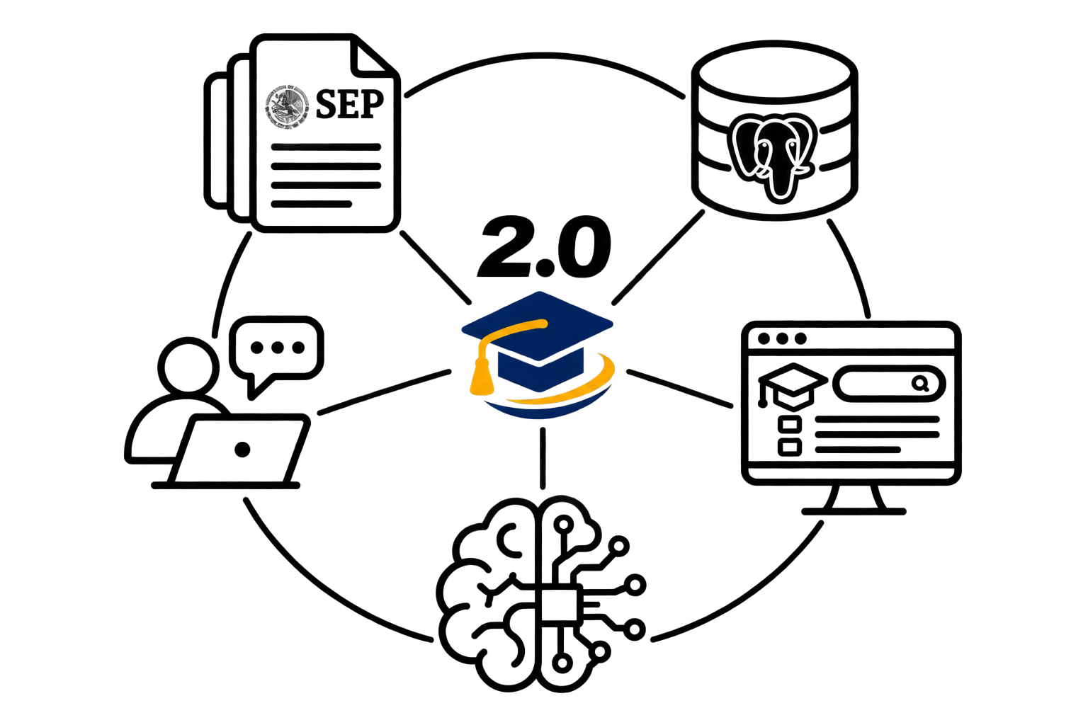
Arquitectura general de Oferta Educativa CDMX 2.0
Inicio
10:08

Slide 8

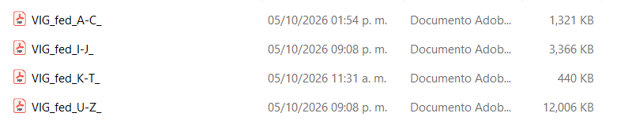
Fuentes de información
Documentos oficiales de la SEP
La información utilizada procede de cuatro documentos PDF de la Secretaría de Educación Pública (SEP), con registros de programas educativos que cuentan con reconocimiento de validez oficial.
Inicio
10:08

Slide 9
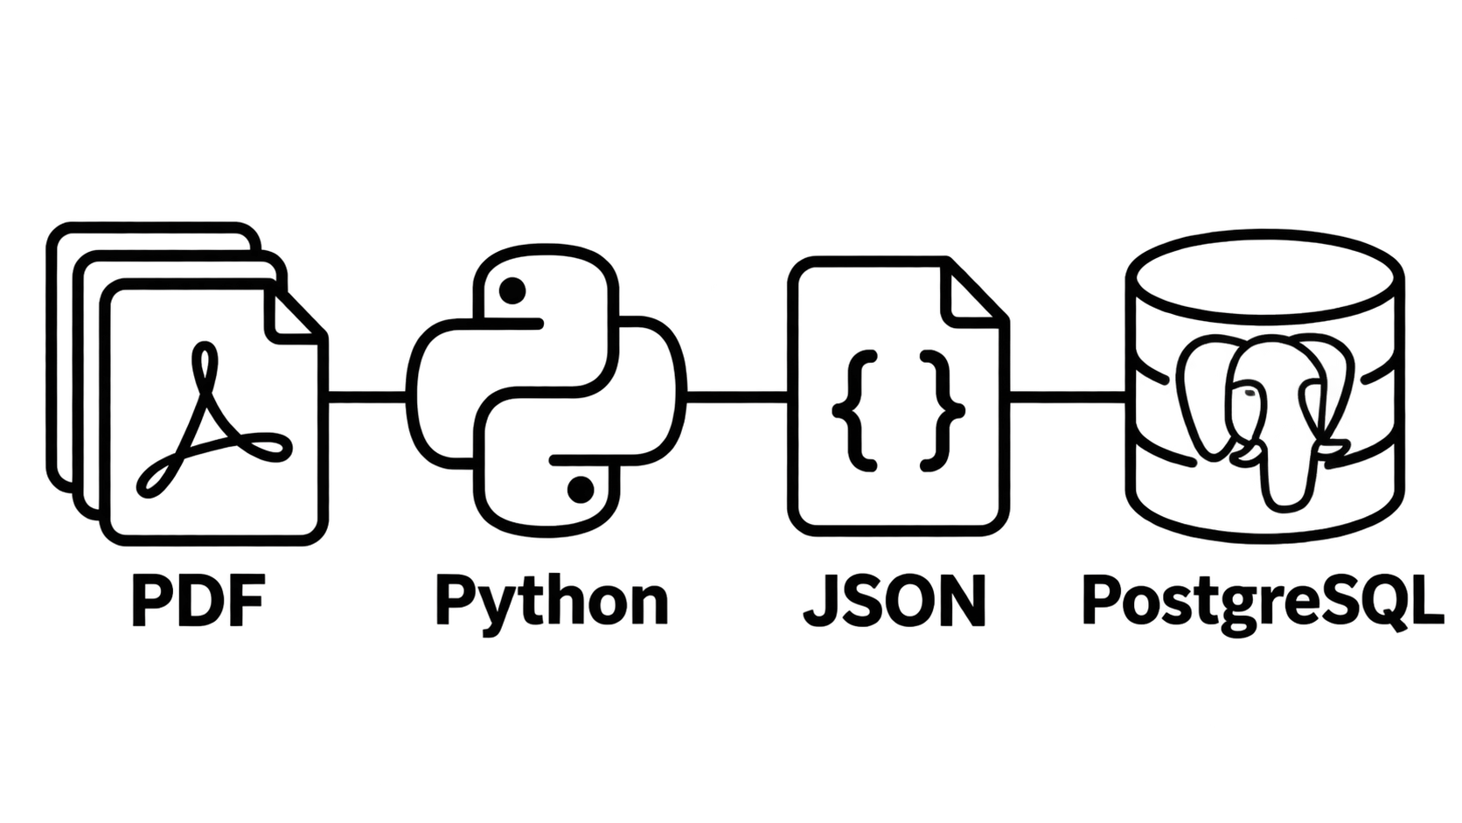
Extracción de información
Se desarrolló un procedimiento de extracción mediante Python para transformar las tablas contenidas en los PDF en información estructurada.
Inicio
10:08

Slide 10
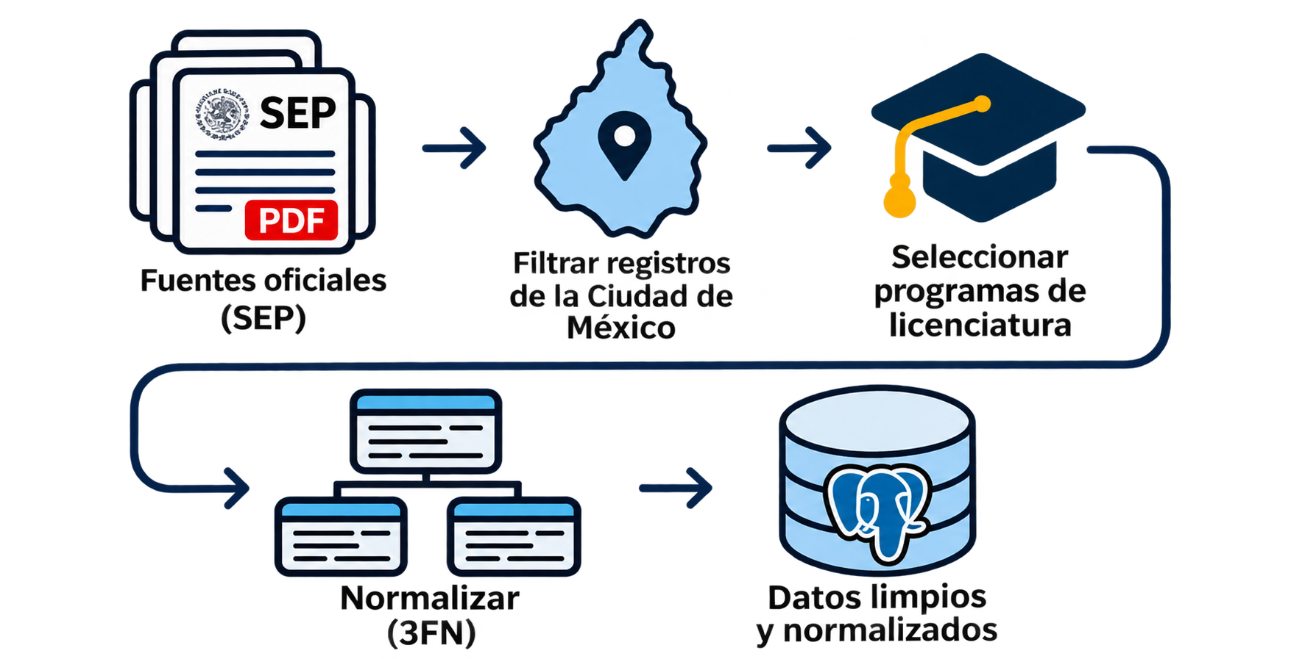
Limpieza y normalización
Inicio
10:08

Slide 11
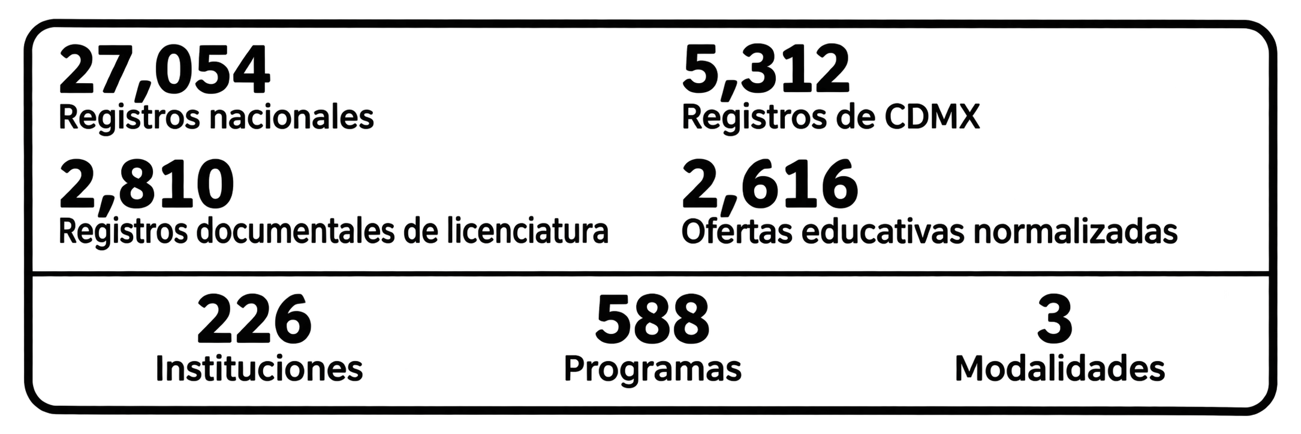
Resultados del procesamiento
Inicio
10:08

Slide 12

Diseño de la base de datos
Se diseñó una base de datos en PostgreSQL para almacenar y relacionar la información académica obtenida de los documentos oficiales.
La estructura permite organizar:
Instituciones educativas.
Planteles y sedes.
Programas académicos.
Modalidades educativas.
Registros de autorización y procedencia documental.
Inicio
10:08

Slide 13
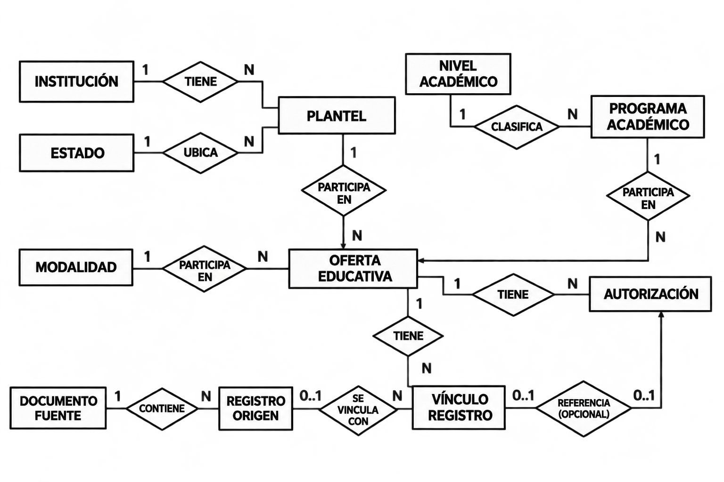
Modelo Entidad Relación
Inicio
10:08

Slide 14
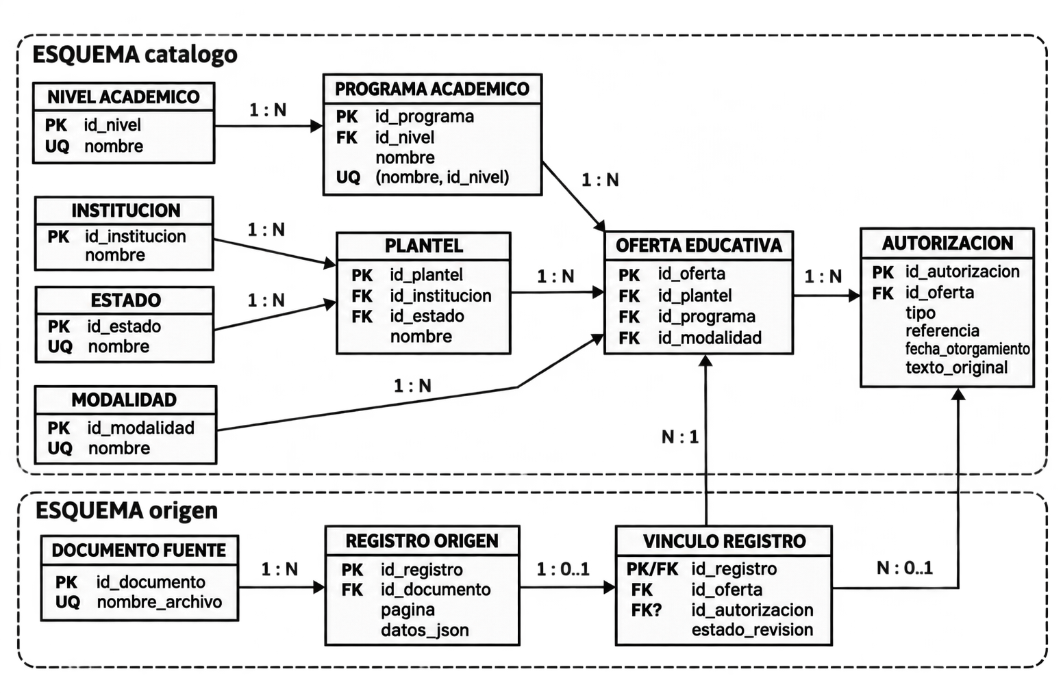
Modelo Relacional

Slide 15
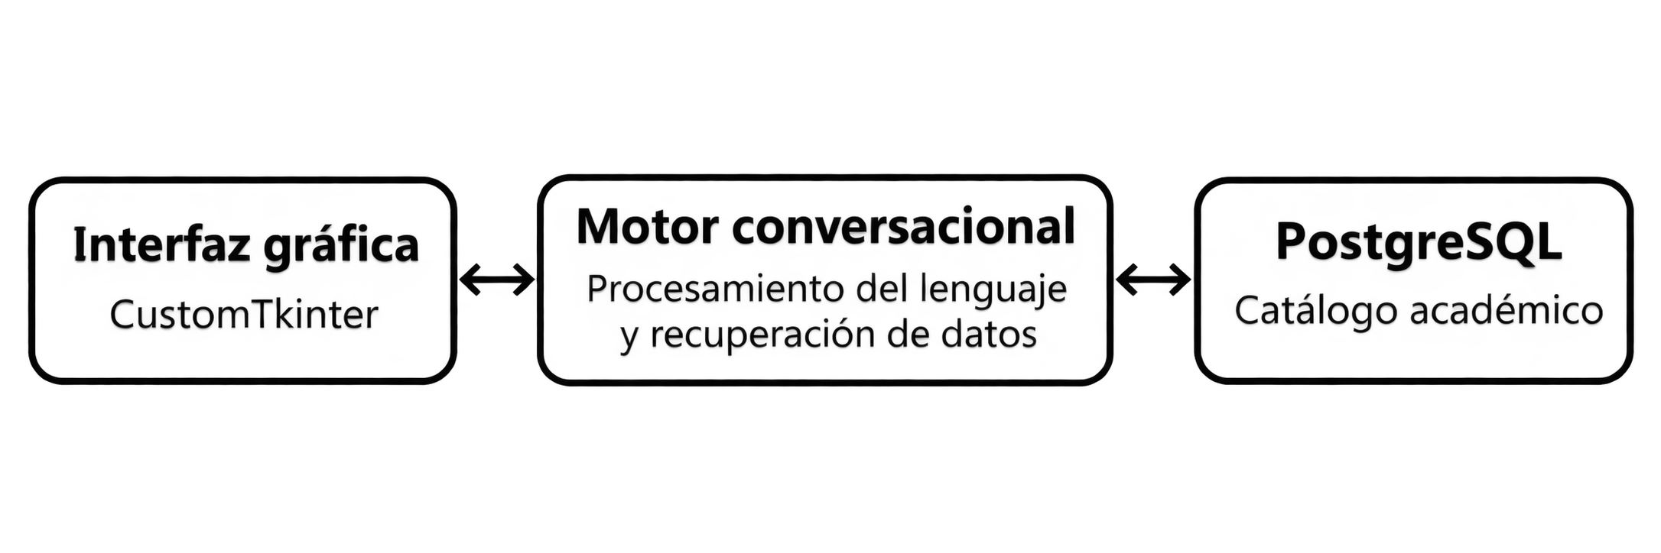
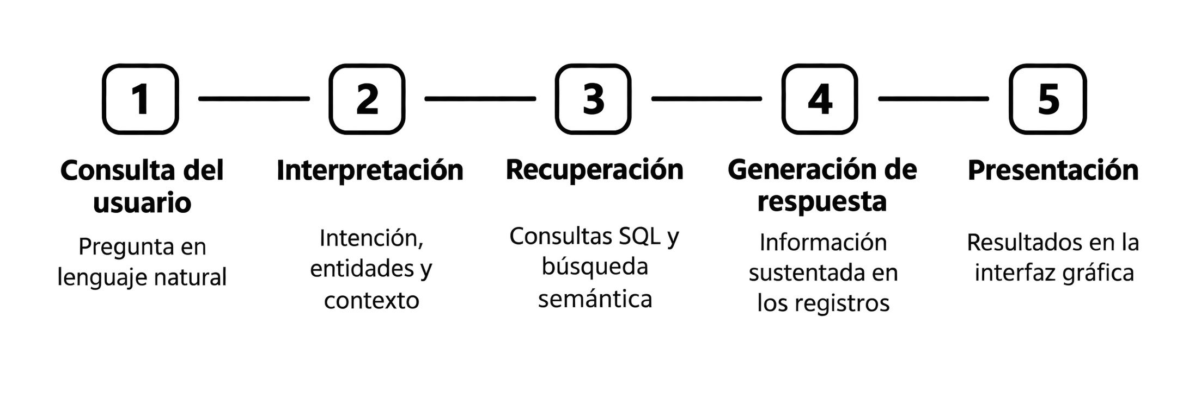
Arquitectura general
Procesamiento de una consulta
Inicio
10:08

Slide 16
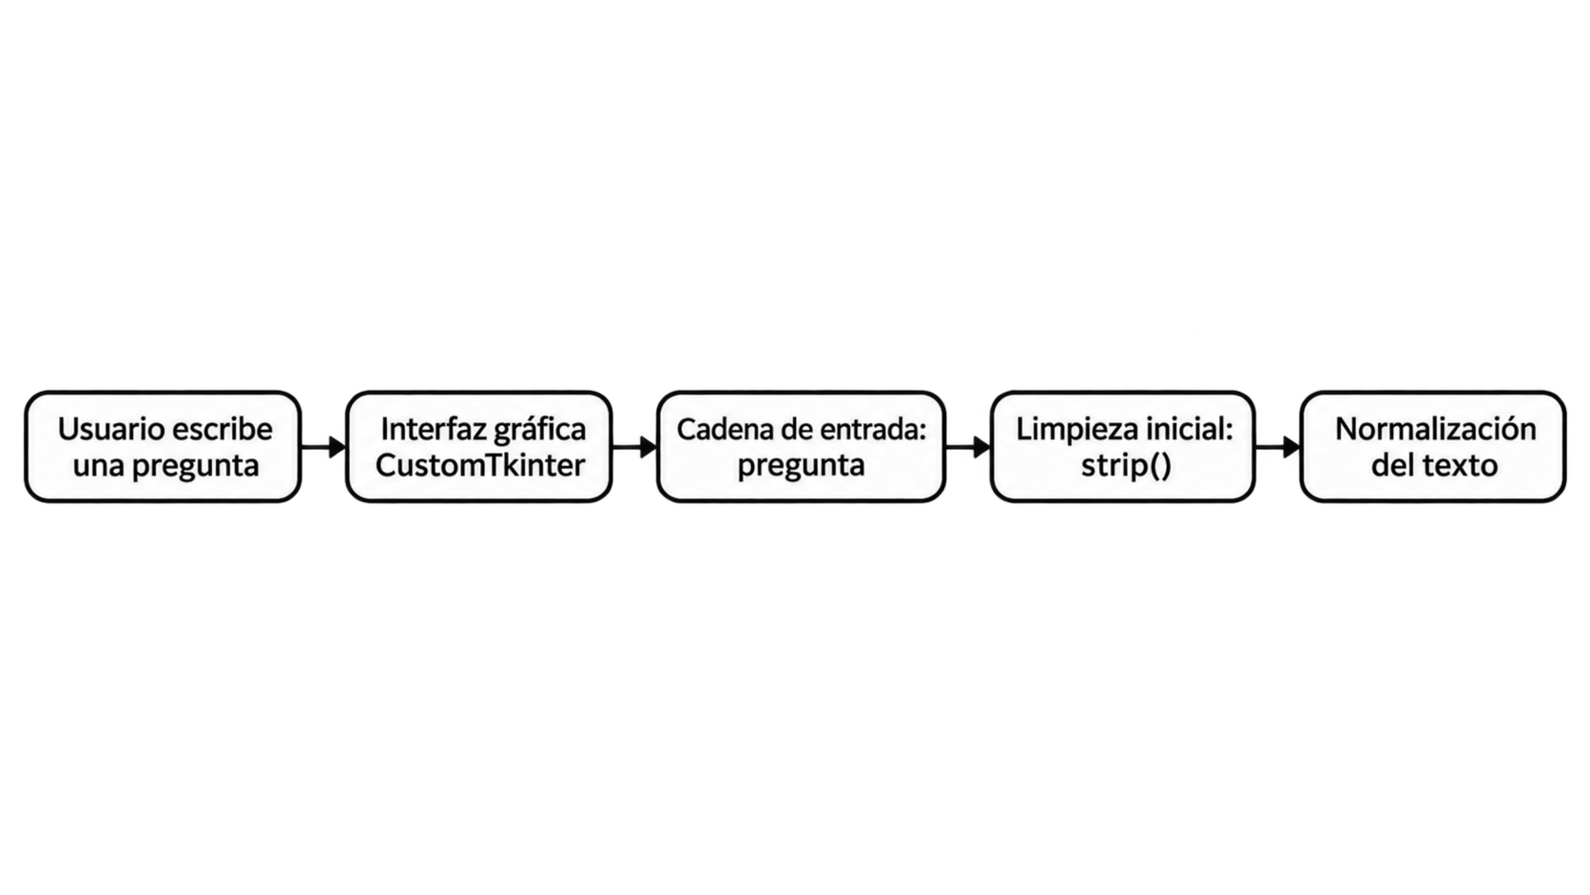
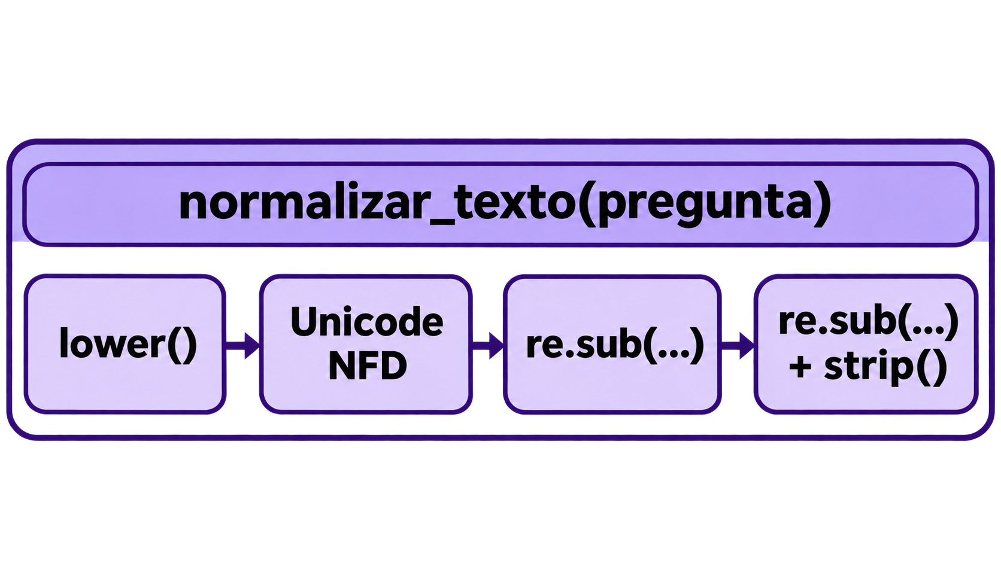
Primera etapa
Inicio
10:08

Slide 17
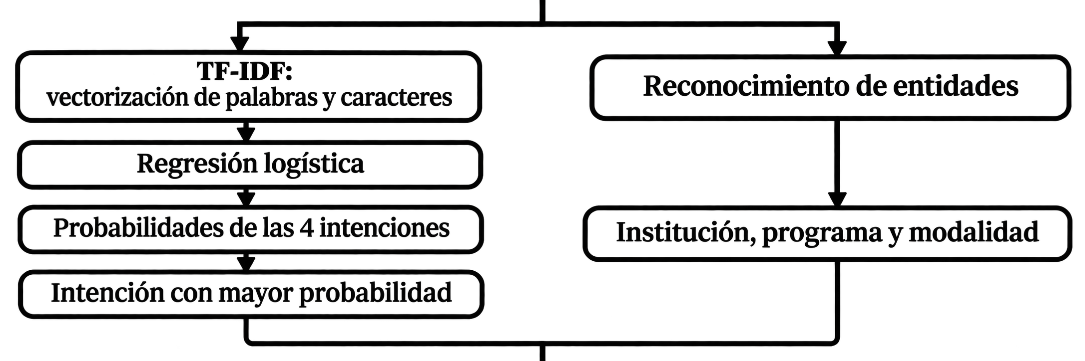
Segunda etapa
Inicio
10:08

Slide 18
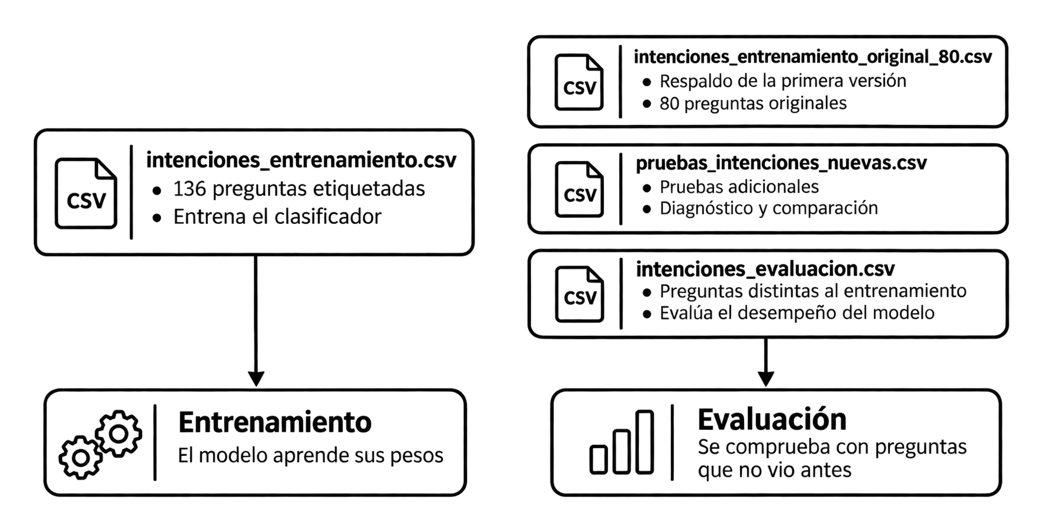
¿Cómo se realiza? Entrenamiento
Inicio
10:08

Slide 19
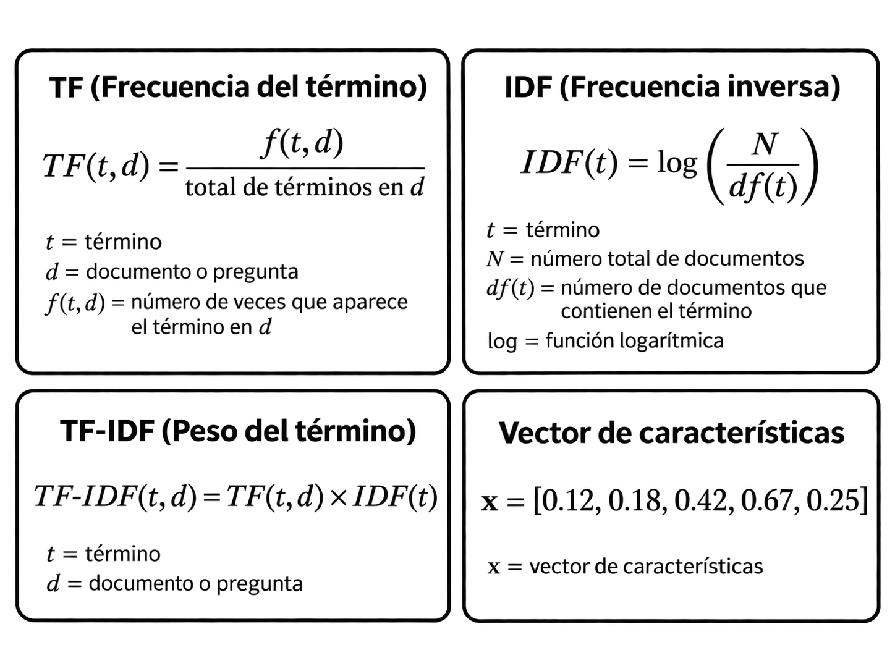
¿Cómo se realiza? TF – IDF
Inicio
10:08

Slide 20
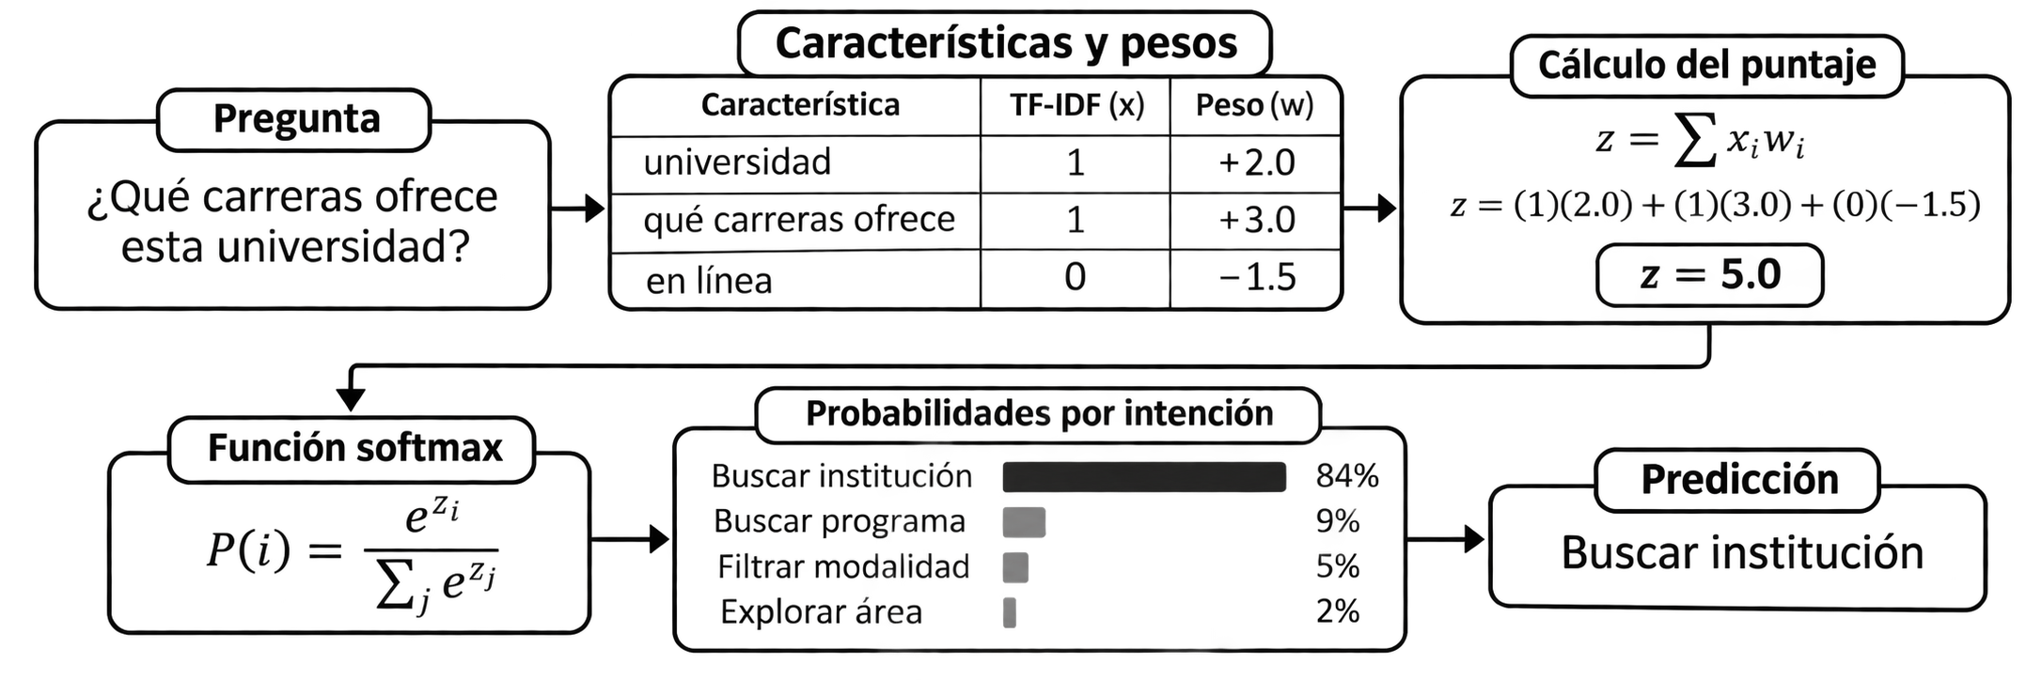
¿Cómo se logra? Regresión logística
Inicio
10:08

Slide 21
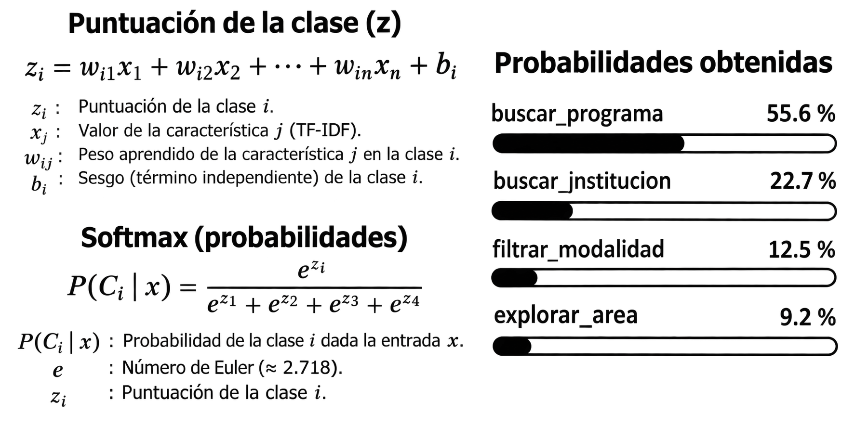
¿Cómo se logra? Softmax
Inicio
10:08

Slide 22
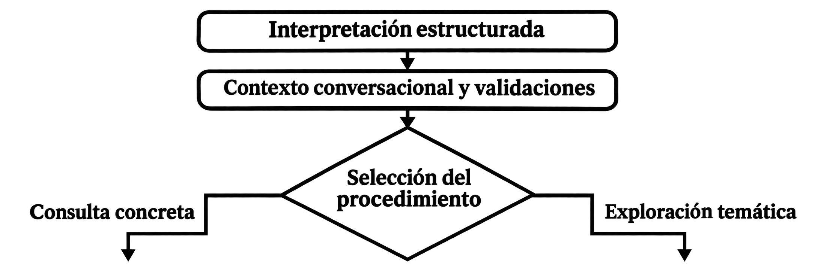
Tercera etapa
Inicio
10:08

Slide 23
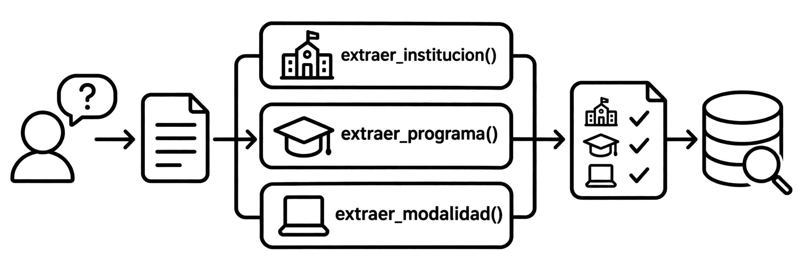
Interpretación estructurada
Inicio
10:08

Slide 24
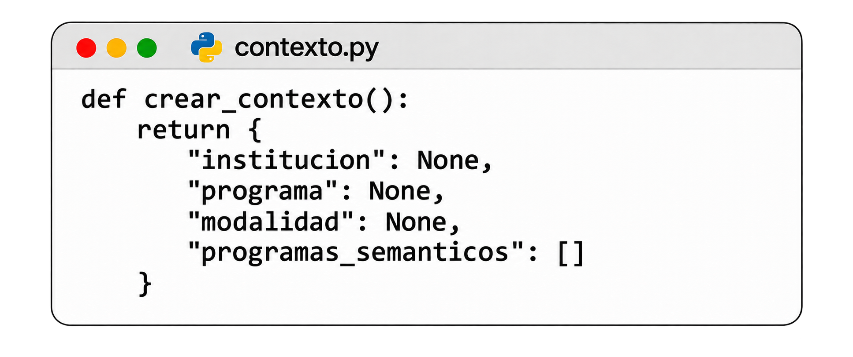
Contexto
Inicio
10:08

Slide 25
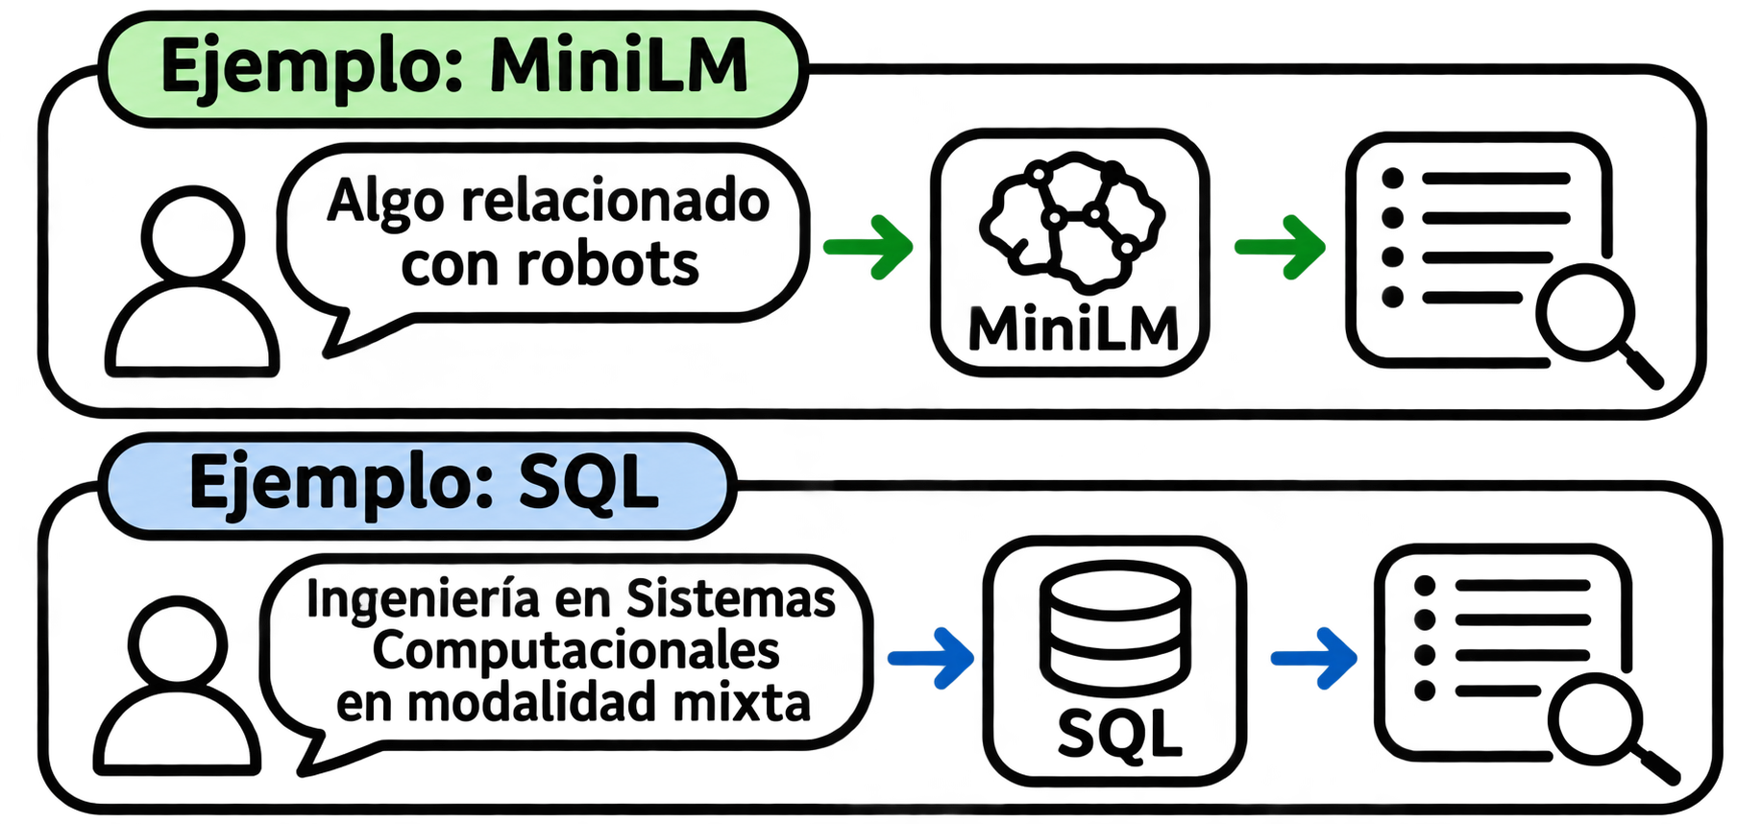
Selección del procedimiento
Inicio
10:08

Slide 26
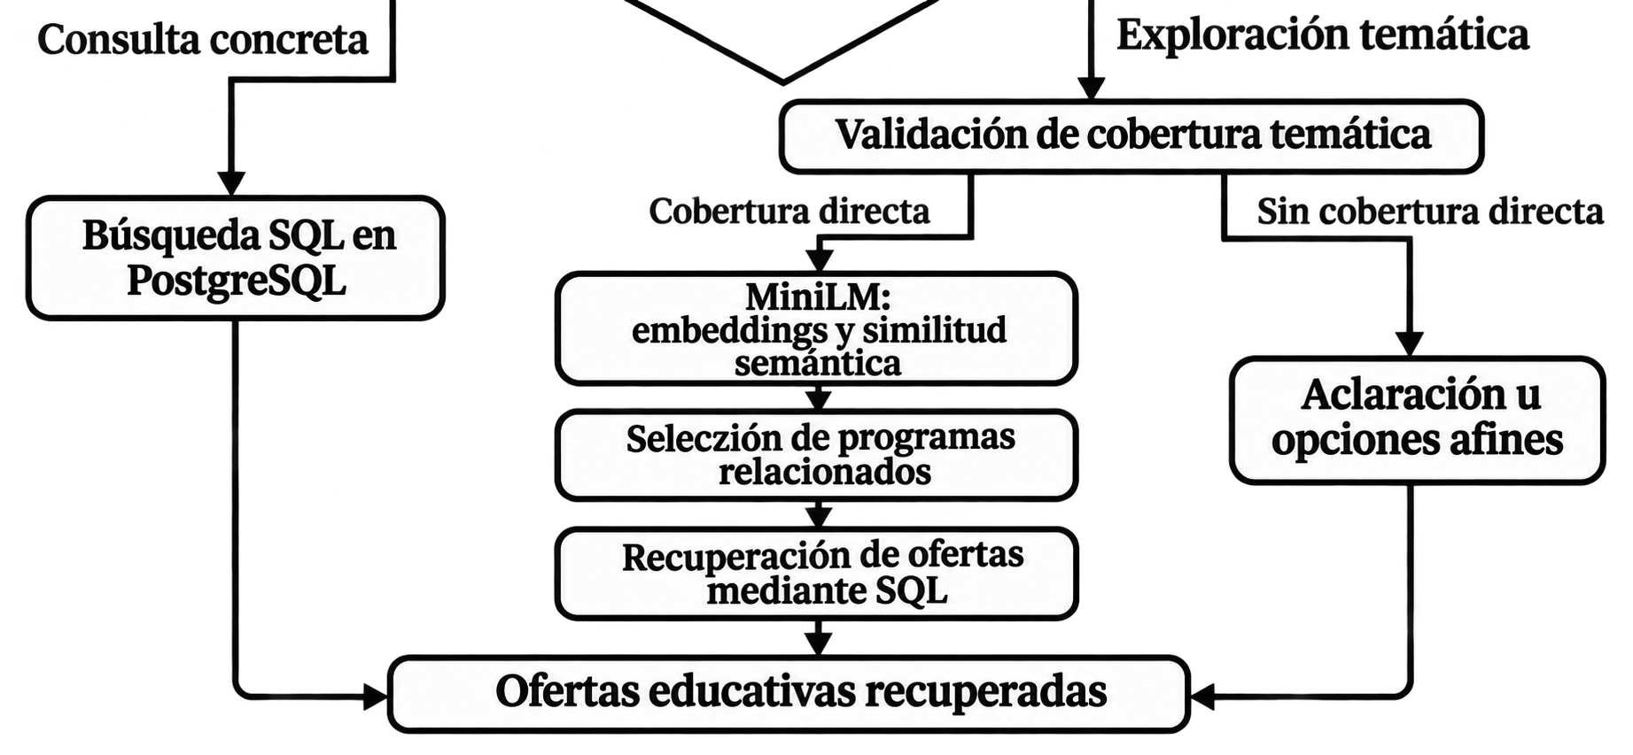
Cuarta etapa
Inicio
10:08

Slide 27
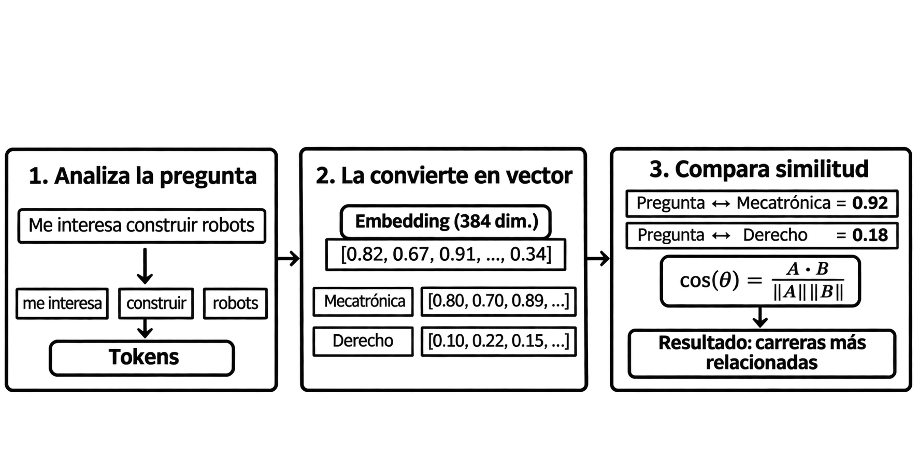
MiniLM multilingüe — Búsqueda semántica
Paraphrase-multilingual-MiniLM-L12-v2
Inicio
10:08

Slide 28
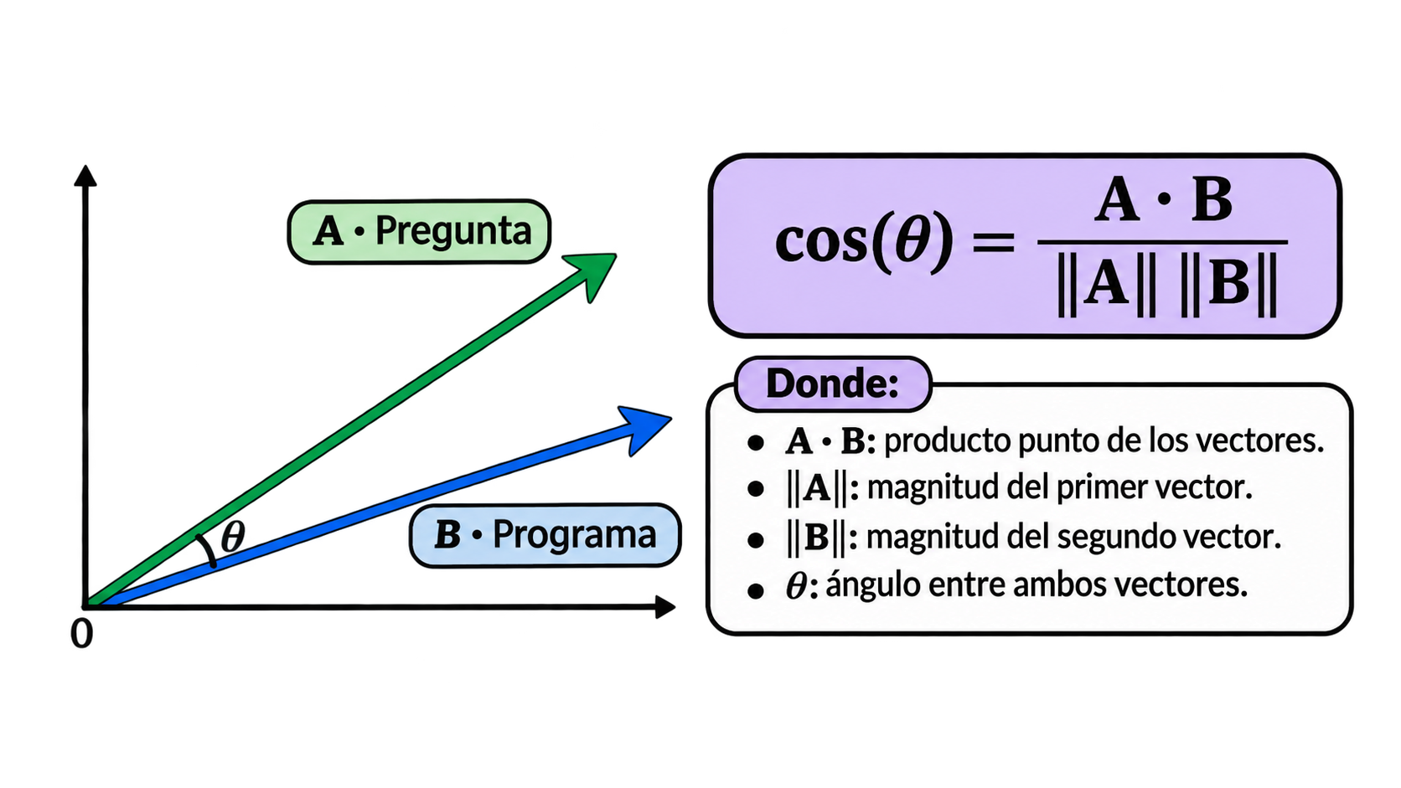
Similitud del coseno
Inicio
10:08

Slide 29
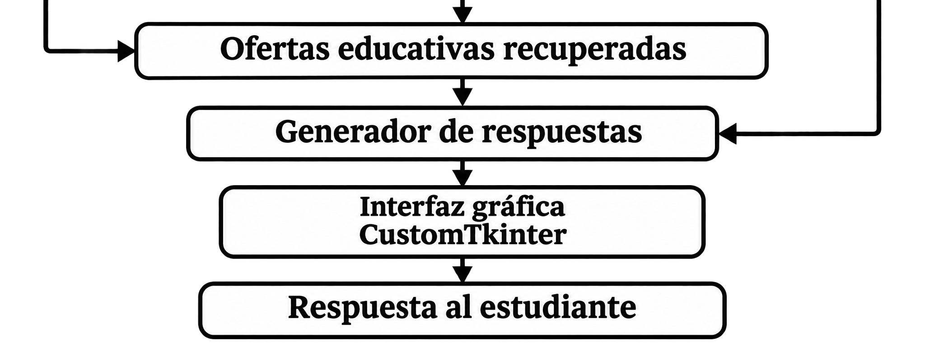
Quinta etapa
Inicio
10:08

Slide 30
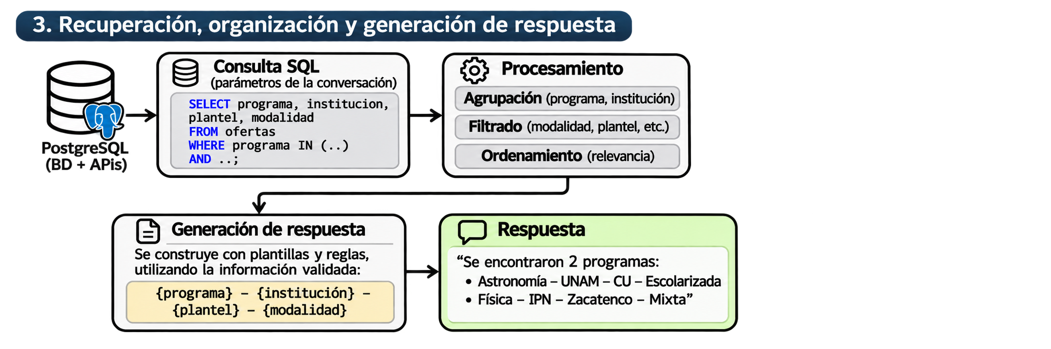
Inicio
10:08

Slide 31
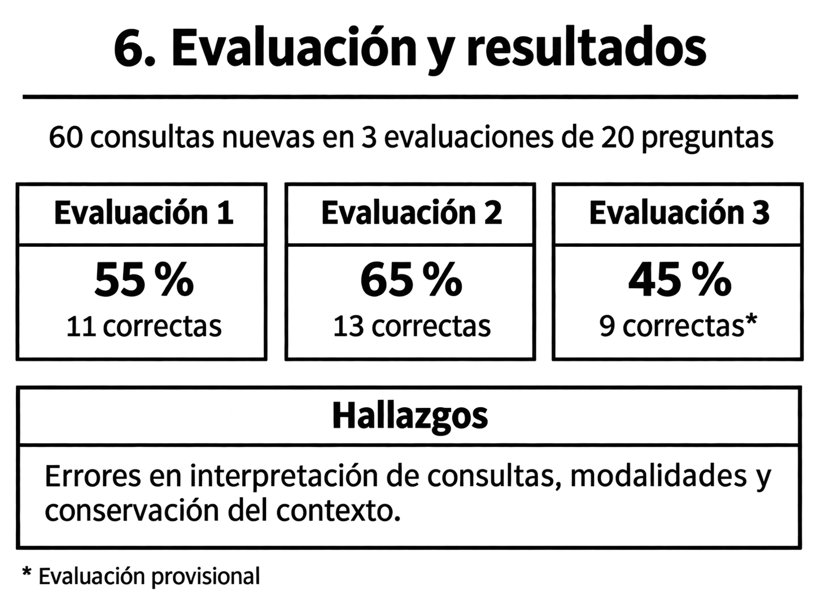
Inicio
10:08

Slide 32
Conclusiones
Este proyecto me permitió conocer y utilizar diversas herramientas de inteligencia artificial,
así como comprender el proceso completo de funcionamiento de un asistente,
desde la recepción de una consulta del usuario, su análisis e interpretación
mediante los mecanismos implementados, hasta la generación de una respuesta.
Comprendí la estructura y las relaciones entre las tablas de una base de datos, así como la
importancia de seleccionar un sistema de gestión adecuado, en este caso PostgreSQL,
para almacenar, organizar y consultar la información de manera eficiente.
Durante el desarrollo se enfrentaron distintas etapas de gran complejidad, especialmente la
limpieza y normalización de los datos, la implementación de los algoritmos de procesamiento
del lenguaje natural y la realización de pruebas para mejorar el funcionamiento y la
capacidad de respuesta del asistente.
Inicio
10:08

Slide 33
Referencias bibliográficas
1. Secretaría de Educación Pública. (2021). Registros de Reconocimiento de Validez Oficial de Estudios (RVOE) del tipo superior. Gobierno de México. https://sirvoes.sep.gob.mx/sirvoes/mvc/consultas
2. Google Developers. (s. f.). Regresión logística. Curso intensivo de aprendizaje automático. https://developers.google.com/machine-learning/crash-course/logistic-regression?hl=es-419
3. IBM. (s. f.). ¿Qué es un modelo de transformador? https://www.ibm.com/es-es/think/topics/transformer-model
4. PostgreSQL Global Development Group. (s. f.). Wiki de PostgreSQL en español. https://wiki.postgresql.org/wiki/Main_Page/es
5. Secretaría de Educación Pública. (s. f.). Preguntas frecuentes sobre el Reconocimiento de Validez Oficial de Estudios. https://sirvoes.sep.gob.mx/sirvoes/mvc/preguntasFrecuentes
6. OpenAI. (2026). ChatGPT [Modelo de inteligencia artificial generativa]. Herramienta de apoyo para el desarrollo de software, revisión de código, análisis de resultados y elaboración de documentación técnica. https://chatgpt.com/
Inicio
10:08

